Slide 1
Свободные промышленные площадки
Талдомского муниципального района

Slide 2
Общая площадь свободных оборудованных производственных площадей на промплощадках
Талдомского района
47,7 тыс. кв.м.

Slide 3
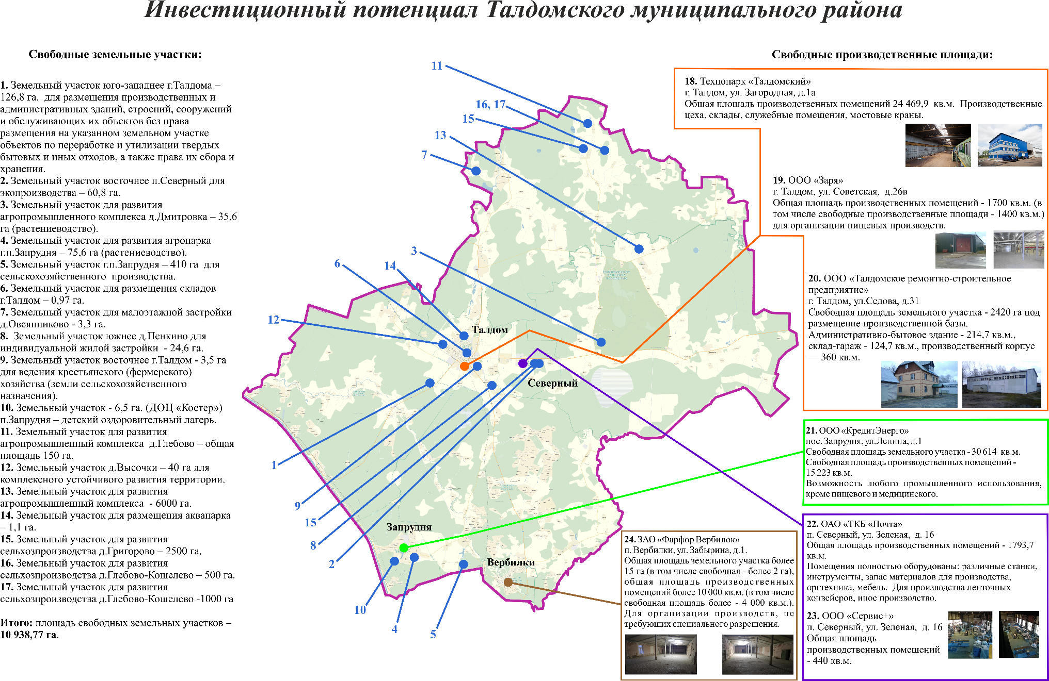

Slide 4
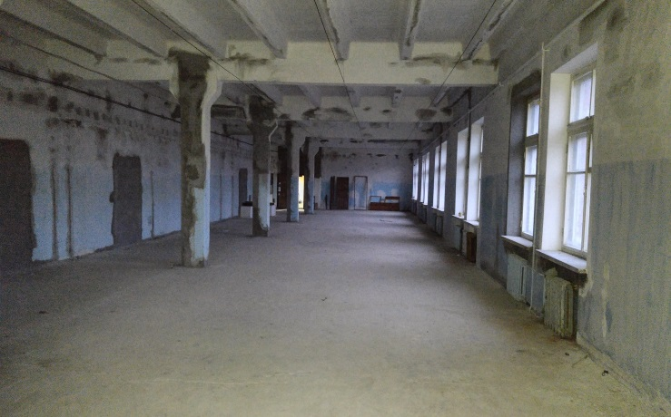
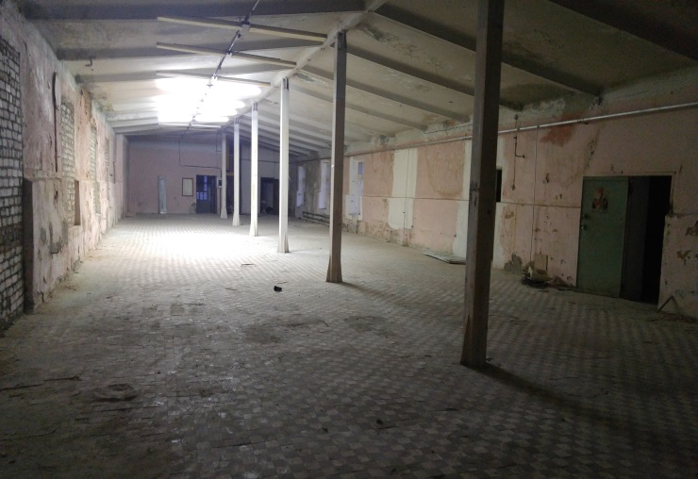
ЗАО «Фарфор Вербилок»
Наименование организации | ЗАО Фарфор Вербилок
Месторасположение (почтовый адрес) | 141930, Моск. область, Талдомский район, п. Вербилки, ул. Забырина, д. 1.
Координаты (Ф.И.О. генерального директора, телефон/факс) | Генеральный директор Усолкин Вячеслав Юрьевич тел. 495 924-94-12
Контакты по свободным производственным площадям | Генеральный директор Усолкин Вячеслав Юрьевич тел. 495 924-94-12
Общая площадь земельного участка, га | Более 15,0
Свободная площадь земельного участка, га | Более 2,0
Общая площадь производственных помещений, кв.м. | Более 10 000
Свободная площадь производственных помещений, кв.м. | Более 4 000
Краткая характеристика производственных помещений | Кирпичные постройки
Наличие инженерной инфраструктуры: канализация; электроэнергия; теплоснабжение; водоснабжение; газоснабжение; подъездные пути | Имеется полная инженерная инфраструктура, в.т.ч. ж/д пути
Возможность подключения для организации нового предприятия (мощность эл. сетей) | Имеется 6МВт
Условия размещения организации малого бизнеса: аренда, продажа, аренда с последующей продажей | Аренда от 150 руб. за 1 кв. м., продажа
Возможности для организации производств | Организация производств, не требующих специального разрешения

Slide 5
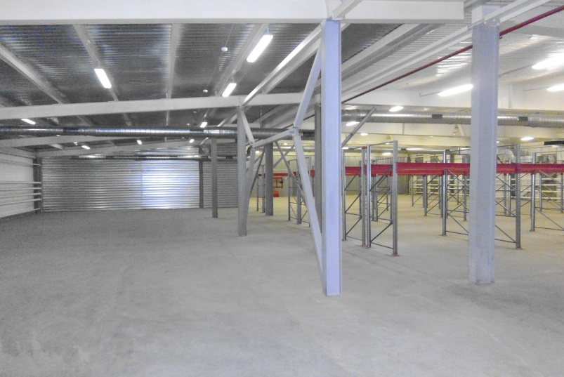
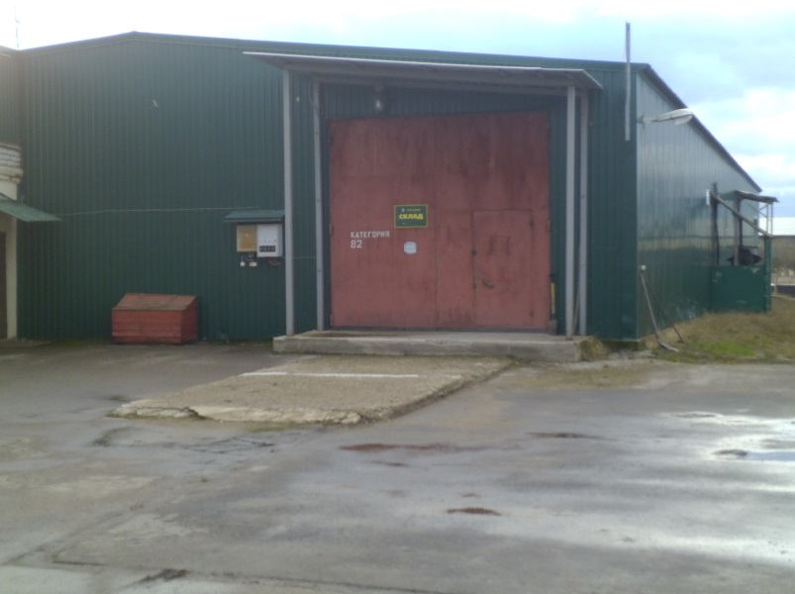
ООО «Заря»
Наименование организации (собственник или управляющая компания)** | Ликеро-водочный завод «Вереск»
Месторасположение (почтовый адрес) | 141900 г. Талдом, ул. Советская, д. 26в
Координаты (Ф.И.О. генерального директора, телефон/факс) | Перин Владимир Георгиевич 482 342-04-56, 916-616-59-81
Контакты по свободным производственным площадям | Рогожкин Дмитрий Павлович 919 967-08-55, 916 616-59-81
Общая площадь земельного участка, га | 0,67
Свободная площадь земельного участка, га | -
Общая площадь производственных помещений, кв.м. | 1700 м²
Свободная площадь производственных помещений, кв.м. | 1400 м²
Краткая характеристика производственных помещений | Свободный склад имеет бетонные полы, смонтировано оборудование для кондиционирования воздуха, имеется приточная и вытяжная вентиляция, отопление от собственной котельной, подъездные пути с двух сторон. Имеется отапливаемый гараж и бокс со смотровой ямой
Наличие инженерной инфраструктуры: канализация, электроэнергия, теплоснабжение, водоснабжение, газоснабжение, подъездные пути | в полном объеме
Возможность подключения для организации нового предприятия | имеется
Условия размещения организации малого бизнеса: аренда, продажа, аренда с последующей продажей | Аренда (от 300 до 700 рублей за 1 кв.м.), продажа
Возможности для организации производств | возможности для организации пищевых производств

Slide 6
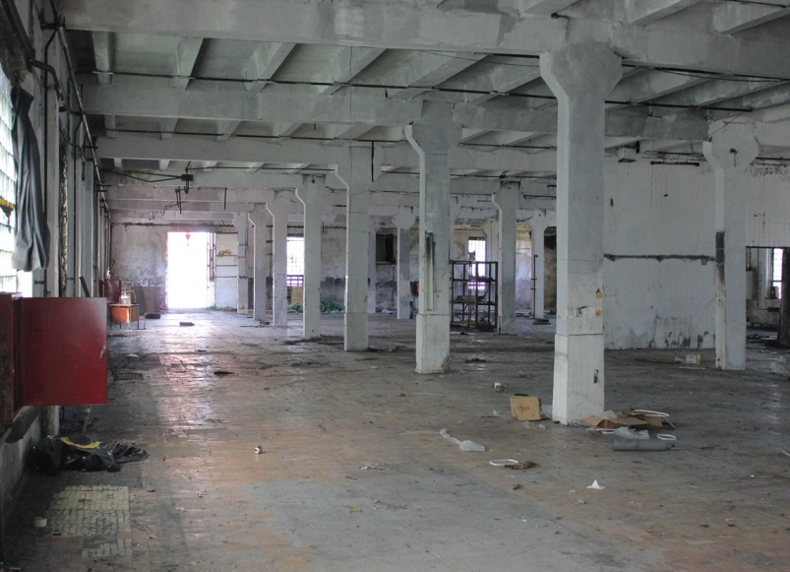
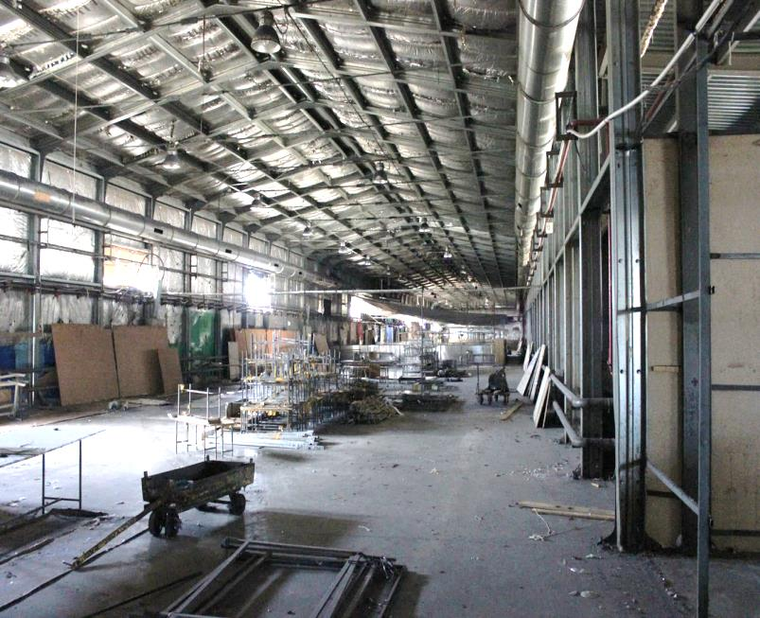
ООО «КредитЭнерго»
Наименование организации (собственник или управляющая компания)** | ООО «КредитЭнерго»
Месторасположение (почтовый адрес) | 141960, Московская область, Талдомский район, пос. Запрудня, ул. Ленина, дом 1
Координаты (Ф.И.О. генерального директора, телефон/факс) | Директор Пышкин Николай Борисович, тел./факс 8(49620) 32194
Контакты по свободным производственным площадям | Пышкин Николай Борисович, тел. 89165221972
Общая площадь земельного участка, га | 30 614 кв.м.
Свободная площадь земельного участка, га | 30 614 кв.м.
Общая площадь производственных помещений, кв.м. | 15 223 кв.м.
Свободная площадь производственных помещений, кв.м. | 15 223 кв.м.
Краткая характеристика производственных помещений | Промышленные корпуса
Наличие инженерной инфраструктуры: канализация; электроэнергия; теплоснабжение; водоснабжение; газоснабжение; подъездные пути | Имеется вся инфраструктура (электроэнергия, водоснабжение; газоснабжение; ливневые и фекальные канализации; подъездные пути; теплоснабжение). Электроснабжение производственной площадки осуществляется от п/ст №152 Северных электрических сетей. Мощность п/ст 2х40000 кВА. Питание осуществляется по 13 фидерам. На территории производственной площадки имеется 5 распредустройств. Присоединенная мощность 46000 кВА, из них 13000 кВА по линии 10 кВ и 13000 кВА по линии 6 кВ. По территории производственной площадки проходит газопровод сечением 300 кв.мм. Давление газопровода 6 атм. На производственной площадке имеется 2 артезианские скважины, производительностью 120 и 160 куб.м./час. Сети внутриплощадочного водопровода могут быть подключены к системе поселкового водоснабжения через 2 ввода диаметром 400 мм.
Возможность подключения для организации нового предприятия | Существует
Условия размещения организации малого бизнеса: аренда, продажа, аренда с последующей продажей | Возможно аренда, продажа, аренда с последующей продажей
Возможности для организации производств | Возможность любого промышленного использования, кроме пищевого и медицинского.

Slide 7
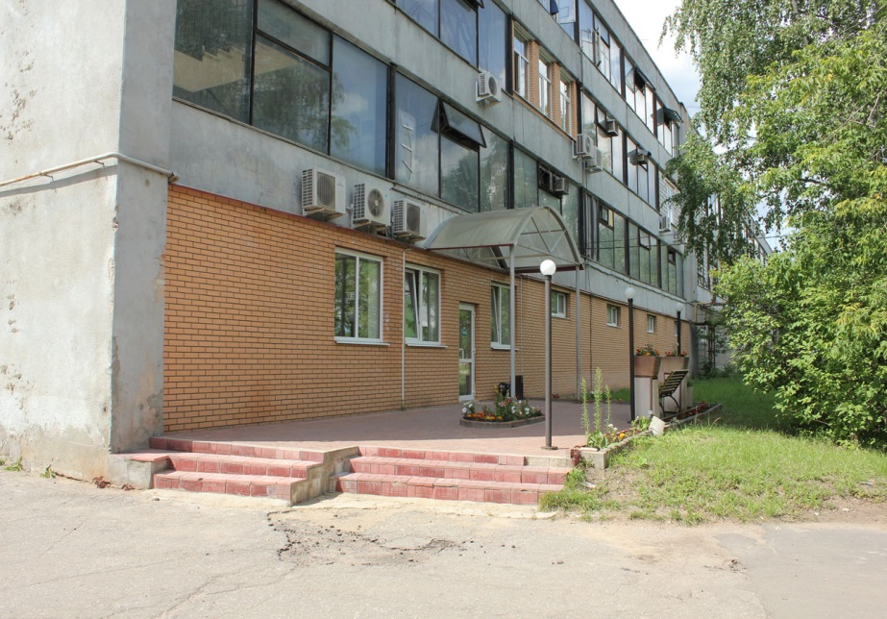
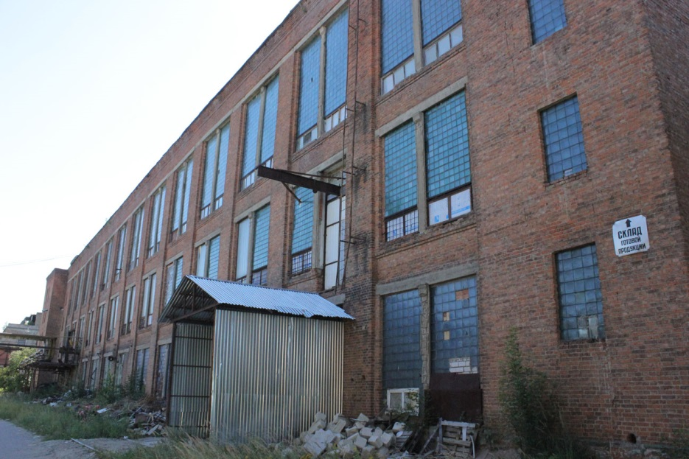
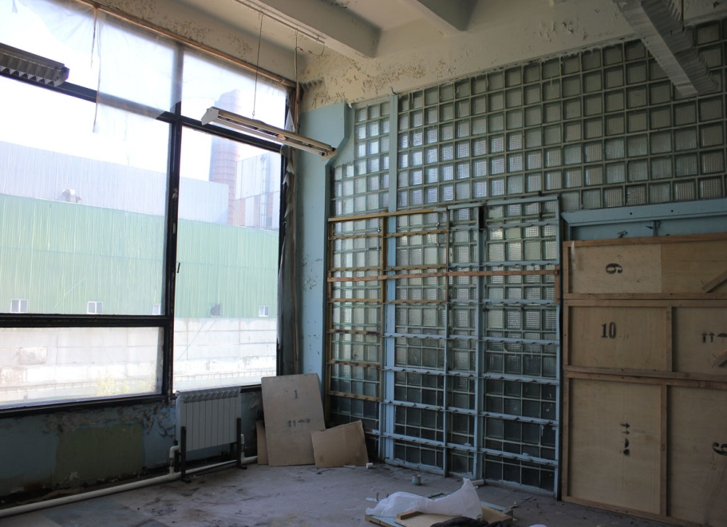
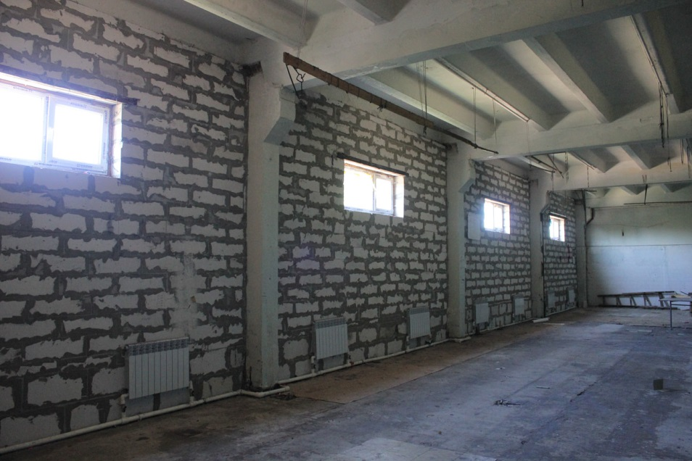
ООО «КредитЭнерго»

Slide 8
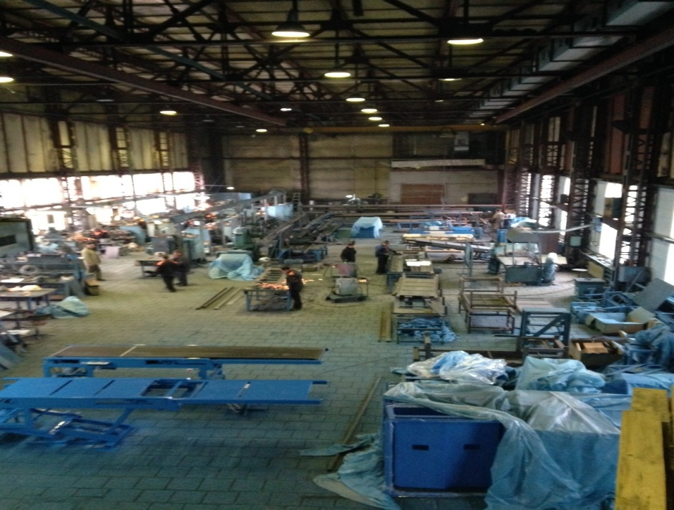
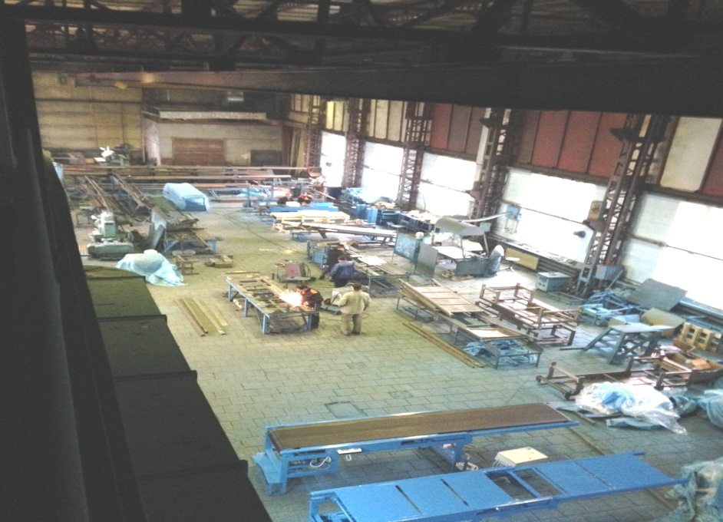
ОАО «ТКБ «Почта»
Наименование организации (собственник или управляющая компания)** | ОАО «ТКБ «Почта»
Месторасположение (почтовый адрес) | 141912, п. Северный, ул. Зеленая, д. 16
Координаты (Ф.И.О. генерального директора, телефон/факс) | Тралла Юрий Альбертович 7-43-11, 7-43-05
Контакты по свободным производственным площадям | Кондратьева Наталия Александровна, 7-43-11, Тралла Юрий Альбертович 909 984-84-84
Общая площадь земельного участка, га | 0,3
Свободная площадь земельного участка, га | 0,3
Общая площадь производственных помещений, кв.м. | 1793,7 м²
Свободная площадь производственных помещений, кв.м. | 1793,7 м²
Краткая характеристика производственных помещений | Помещения полностью оборудованы: различные станки, инструменты, запас материалов для производства, оргтехника, мебель
Наличие инженерной инфраструктуры: канализация; электроэнергия; теплоснабжение; водоснабжение; газоснабжение; подъездные пути | есть; разрешенная мощность 70 кВт; подача пара с поселковой котельной; подача воды с поселковой ВНС; нет; есть (через территорию ОАО ТОЗ «Промсвязь»)
Условия размещения организации малого бизнеса: аренда, продажа, аренда с последующей продажей | Предприятие выставлено на продажу, аренда, аренда с последующей продажей (цена договорная)
Возможности для организации производств | Производство ленточных конвейеров или другое производство

Slide 9
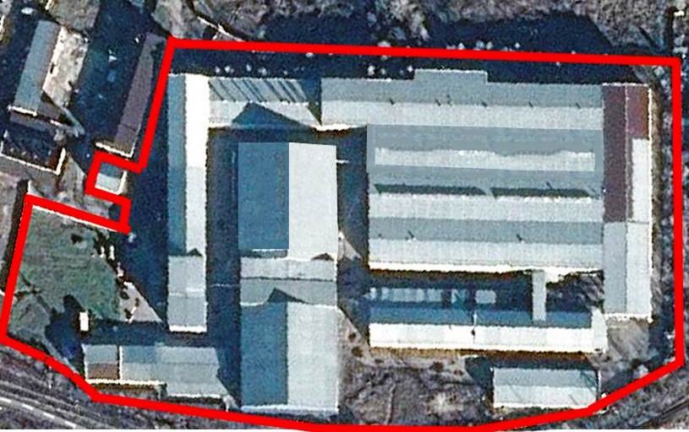
Технопарк «Талдомский»
расположен по адресу: 141900 Московская область г.Талдом ул. Загородная д. 1А, в 100 км от МКАД к Северу от Москвы и 50 км от ЦКАД.

Slide 10
ГОТОВЫЕ ПРОИЗВОДСТВЕННЫЕ ПОМЕЩЕНИЯ
УЧАСТОК № 1.
Земельный участок – 10 345 м² (аренда 49 лет)
Офис – 596 м²
Склад - 180 м² оборудован стеллажами высотой 12 м
Производственный цех - 3189 м² оборудован кран-балками 8 тонн – 2 шт., 10 тонн – 2 шт., высота подъема 8 м
Производственный цех – 1 437 м², высота потолков 4 м
Подстанция – 1 000 кВа
Котельная газовая – 3 кВт

Slide 11
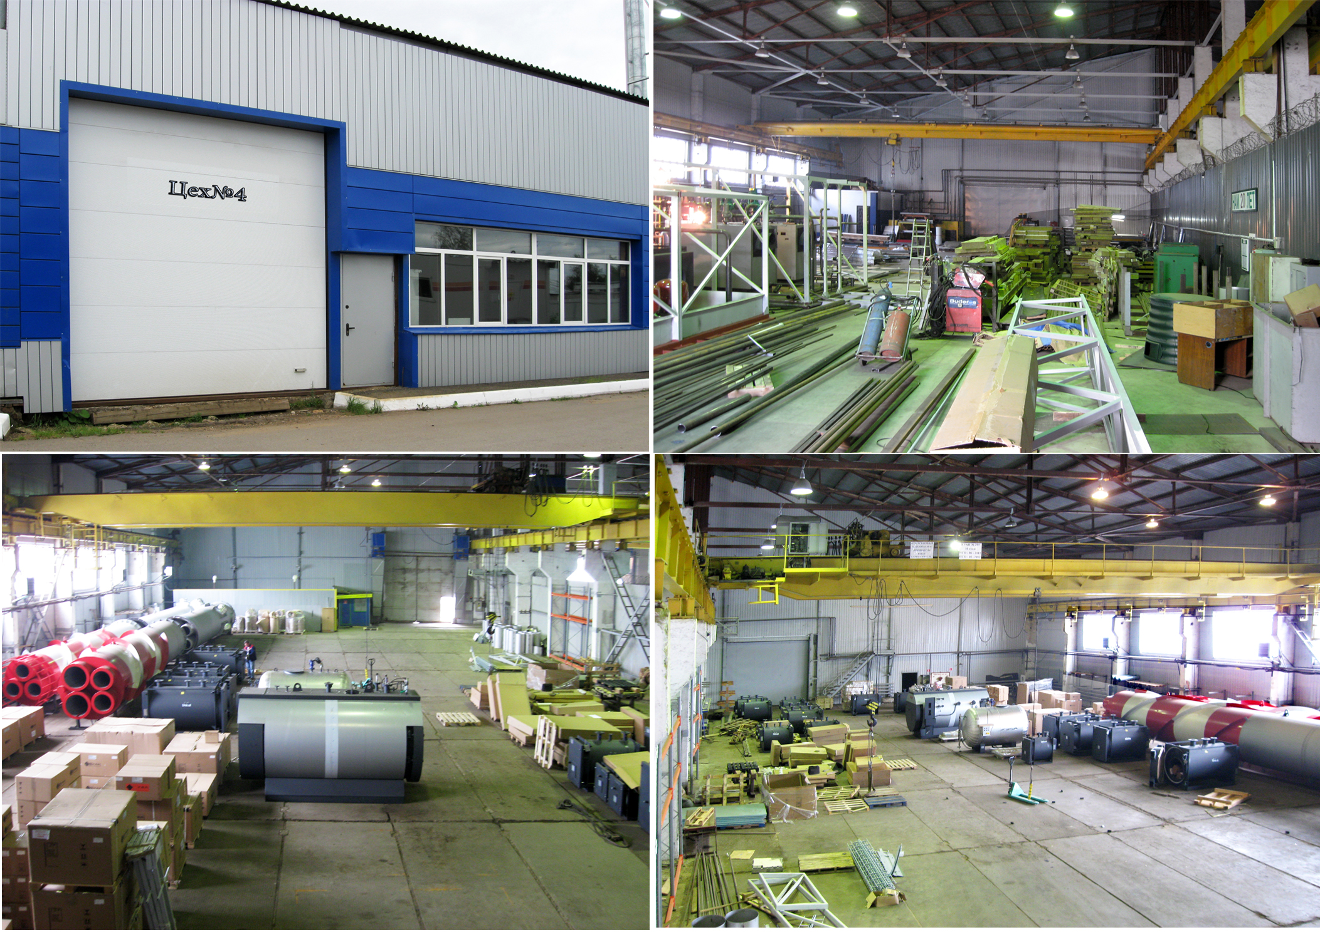
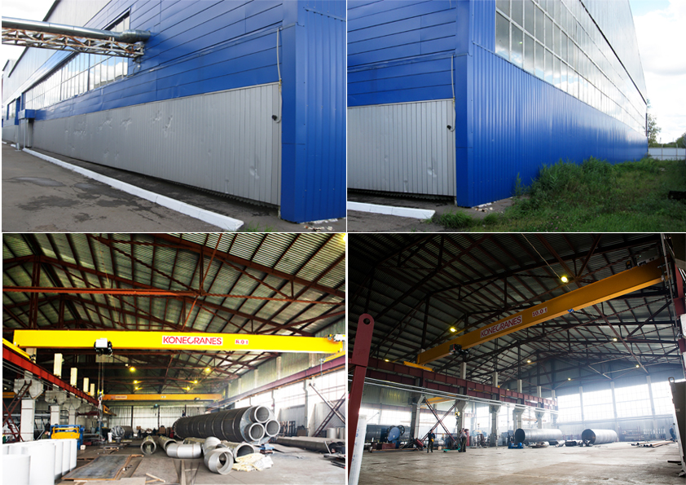

Slide 12
УЧАСТОК № 2.
Земельный участок – 7 947 м² (в собственности)
Производственный цех – 2 897 м² оборудован кран-балками 5 тонн и 10 тонн, высота подъема 8 м
Производственный цех – 2 802 м², внутри разделен перегородкой на два цеха по 1 400 м², в одной части два 5-тонных крана, в другой части – один 5- тонный кран, высота подъема 7м.

Slide 13
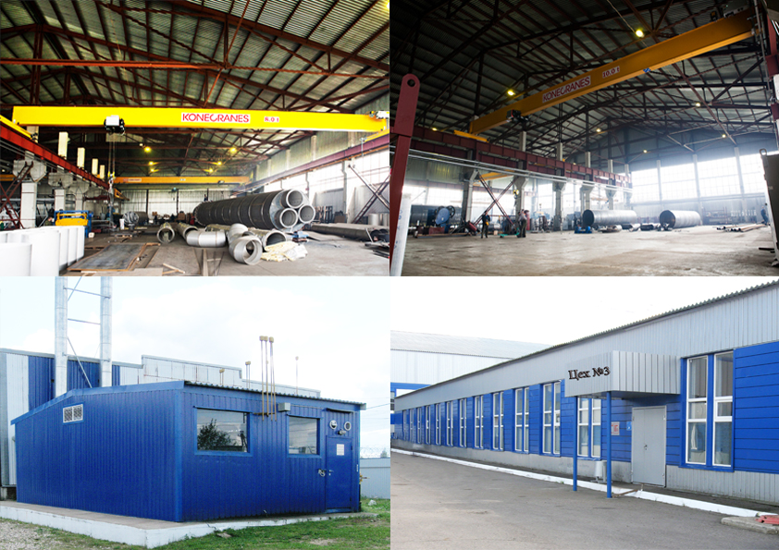

Slide 14
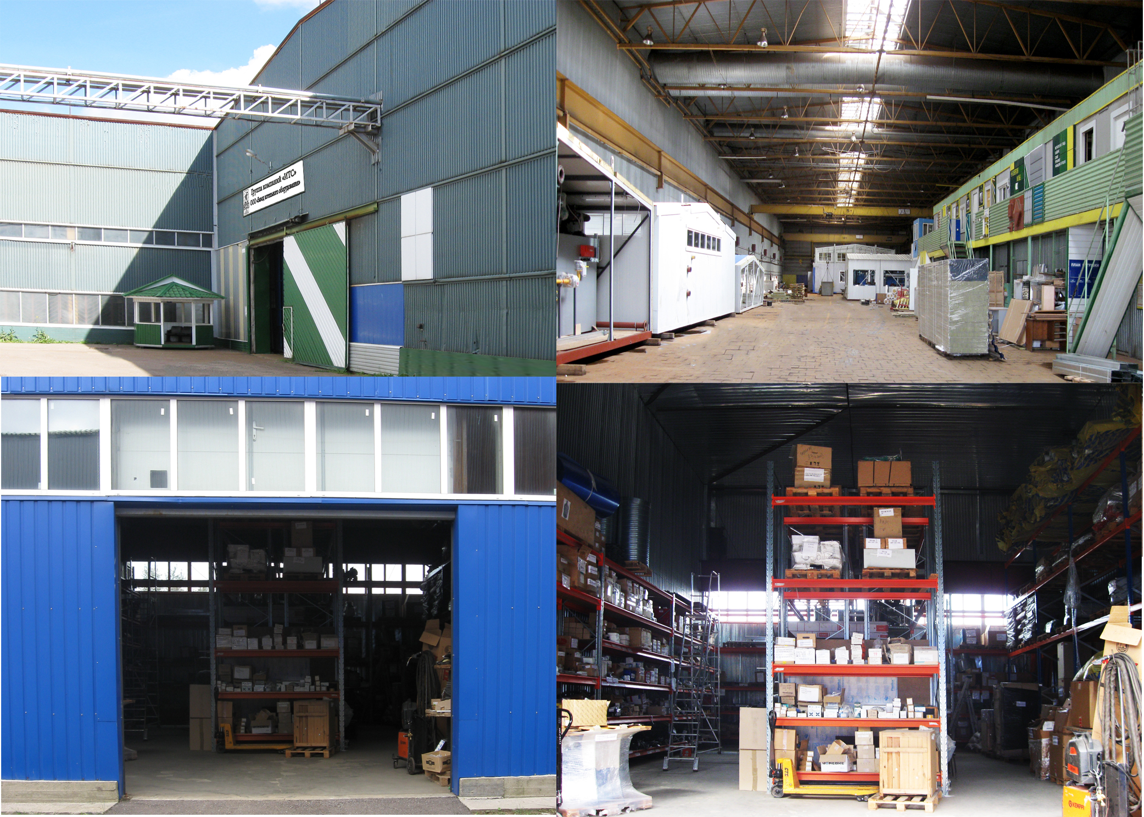

Slide 15
УЧАСТОК № 3.
Земельный участок – 35 774 м² (аренда от 5 до 49 лет)
Производственные цеха – 14 144,9 м²
Склады – 4 369,2 м²
Навесы – 1 954,9 м²
Все производственные цеха выполнены из стальных и ж/бетонных конструкций.
Стены и кровля полистовая сборка с утеплителем.
Полы бетонные. Ворота откатные, подъемные.
Территория благоустроена: имеется водопровод, газ, канализация, отопление от собственной котельной, с подъездными путями, железнодорожная ветка.

Slide 16
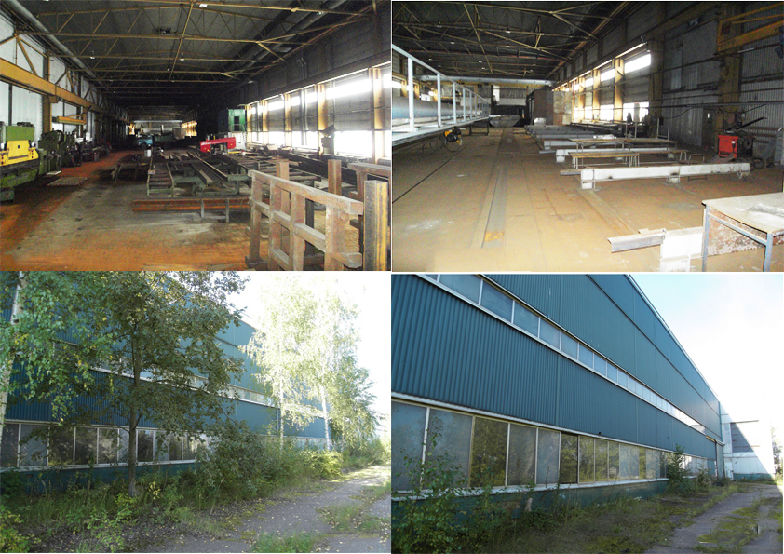
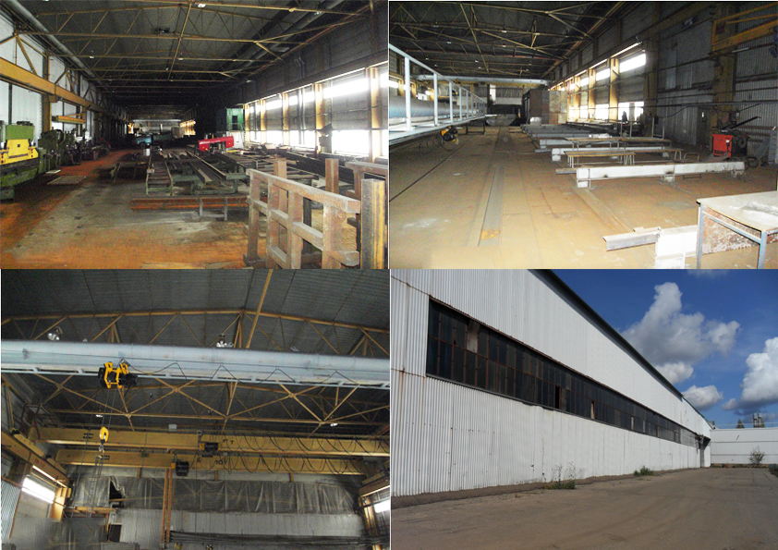

Slide 17
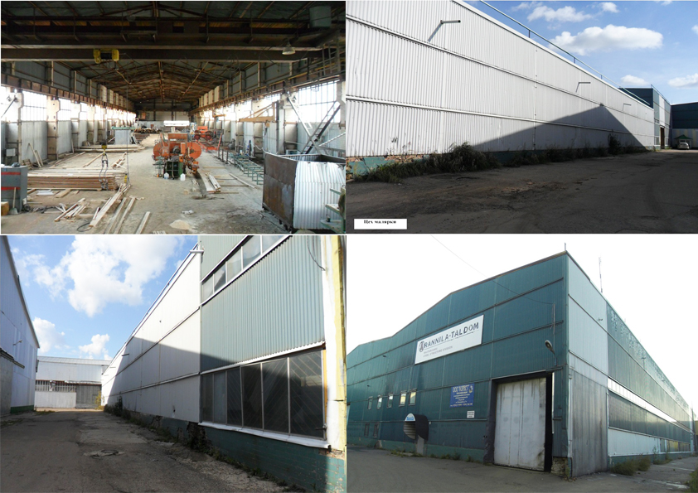

Slide 18
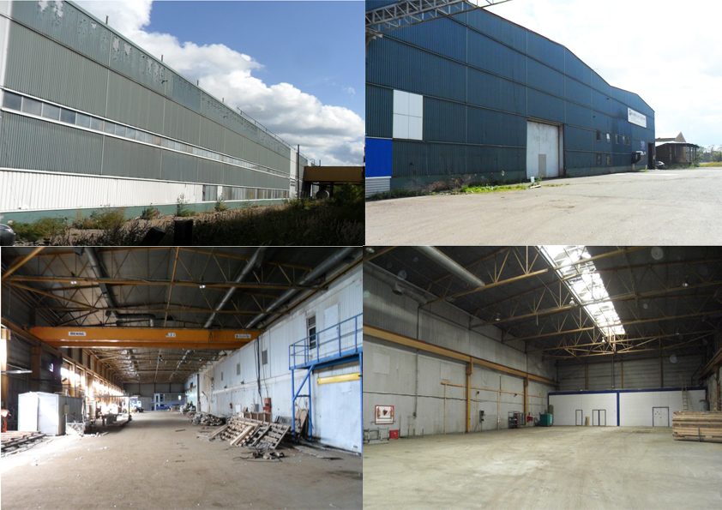

Slide 19
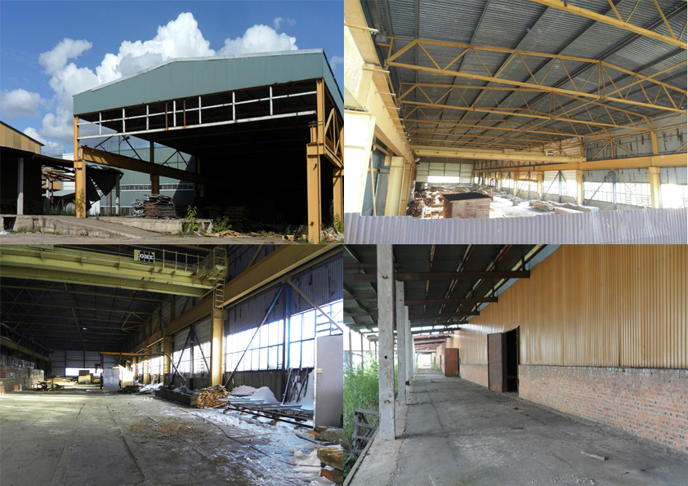

Slide 20
КОНКУРЕНТНЫЕ ПРЕИМУЩЕСТВА ПРОИЗВОДСТВЕННЫХ ПЛОЩАДЕЙ
капитальность зданий;
наличие грузоподъемных механизмов во всех производственных цехах, грузоподъемностью от 5 до 20 тонн с подкрановой высотой до 7,5 метров;
наличие всех коммуникаций (электричество, отопление, водопровод, канализация центральные, газ на участке);
2 собственные электрические подстанции мощностью по 1000 кВа каждая (что является существенным фактором при размещении крупного производства);
газовая котельная мощностью 3 МВт;
наличие подъездного железнодорожного пути, выходящего на Савеловскую линию Московской железной дороги;
достаточно привлекательное географическое расположение (на территории города), близость к федеральным трассам;
в настоящее время производственно-складской комплекс является действующим и на 100% готов к дальнейшему использованию.
Все вышеперечисленные факторы позволят резидентам быстро и максимально эффективно создавать и реализовывать свои бизнес-проекты.

Slide 21
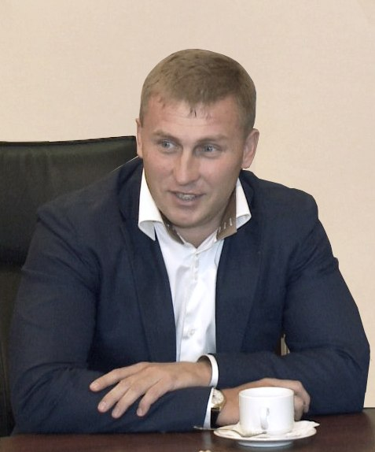
Ждём инвесторов!
Администрация Талдомского муниципального района
Московской области
Адрес 141900 Московская область,
г. Талдом. Пл. К.Маркса, д. 12
Глава района – Юдин Владислав Юрьевич
Контакты: 8 49620 3-33-20, taldom-rayon@mail.ru ,
Электронная почта Главы: vladislavyudin2014@yandex.ru
Адрес в сети Интернет: талдом-район.рф

